Slide 1
Тема 3. Рыночная экономика: сущность, условия функционирования, основные черты
Типы цивилизаций.
Специфические черты рыночной экономики.
Структура рыночной экономики и типы рынков.
Достоинства и недостатки рыночной экономики.

Slide 2
Типы цивилизаций.

Slide 4
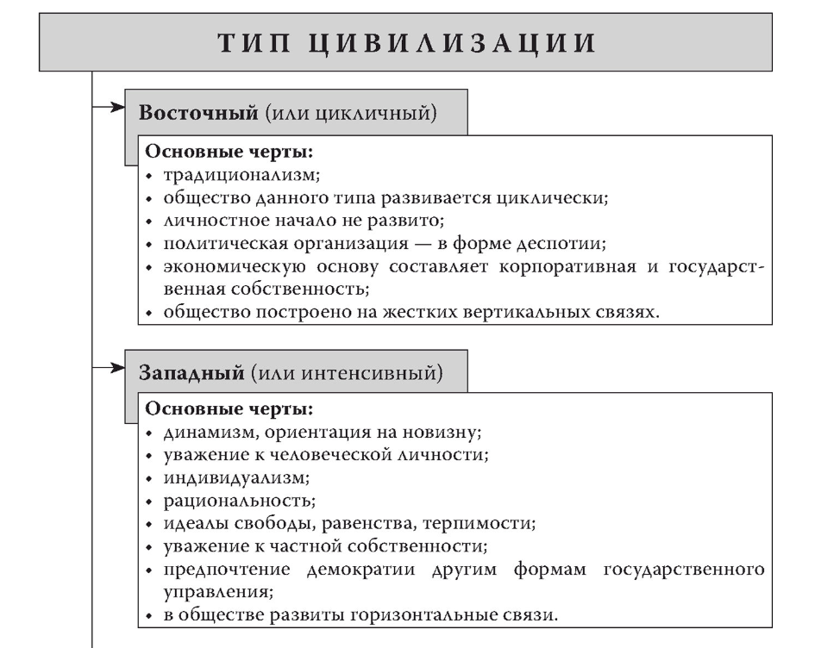

Slide 5
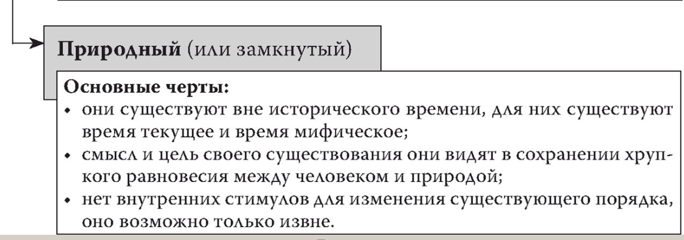

Slide 6
Специфические черты рыночной экономики.

Slide 7
Рыночная экономика (от англ. "Market economy") — это механизм взаимодействия всех товарооборотов между собой, основанный на частной собственности, товарно-денежных отношений, свободе выбора и конкуренции.

Slide 8
Главными особенностями рыночной экономики является
Личные интересы;
Свобода конкуренции;
Рыночная ценообразование;
Разнообразие форм собственности на средства производства;
Свободного предпринимательства;
Договорных отношений между хозяйствующими субъектами;
Ограниченного вмешательства государства в хозяйственную деятельность;
Рыночной саморегуляции;
Свобода потребителя;
Ограниченного вмешательства государства в хозяйственную деятельность;
Свободный выбор поставщиков сырья и покупателей продукции;

Slide 9
Понятия "рынок" и "рыночная экономика" не являются тождественными.
Современный рынок — это система взаимоотношений производителей и потребителей.

Slide 10
Какие плюсы и минусы дает обществу современный рынок
Плюсы
Экономическую демократию. Каждый самостоятельно выбирает, что и где покупать. Все решения независимы и принимаются самостоятельно.
Распределение ресурсов. Расходование ресурсов планеты и времени идет только на те вещи, которые актуальны сейчас.
Возможности заработать есть для каждого.
Минусы
Монополизм. Большие компании постепенно вытесняют и скупают мелкие. Основные деньги идут в карманы самых богатых и обеспеченных.
Рынок смотрит только в те направления, где можно сделать деньги. Поэтому многие нужные вещи, которые не приносят прибыли остаются в стороне.
Погоня за прибылью наносит вред окружающей среде, нерационально расходуются Земные ресурсы.
Безработица. Компании автоматизируют и роботизируют все возможные процессы, чтобы сократить издержки на зарплаты для сотрудников.

Slide 11
Функции рынка
Рассмотрим, какие полезные функции может выполнять рыночная экономика:
Регулирующая. Рынок самостоятельно определяет наиболее востребованные товары и тренды. Тем самым соблюдается баланс спроса и предложения на рынке.
Рынок сам решает, что производить, что сейчас необходимо покупателям.
Ценообразующая. Покупатели и продавцы самостоятельно регулируют баланс цен.
Стимулирующая. Стремление к прибылям развивает технологии, делает обоснованными научные исследования.
Распределительная и посредническая.
Санирующая. Рынок сам себя чистит от слабых "игроков" и компаний.

Slide 12
Классификация рынков по разным критериям
По степени конкретности
Совершенно конкурентные;
Несовершенной конкуренции;
По экономическому назначению рынки бывают
Потребительских товаров и услуг;
Товаров промышленного назначения;
Промежуточных товаров;
Ноу-хау;
Сырьевые;
Труда;
Ценных бумаг;
Теневые;
По размеру
Местный;
Национальный;
Мировой;
По степени конкуренции
Монополистический;
Олигополистический;
Свободный;
Смешанный;
По отраслям
Автомобильный;
Компьютерный;
Нефтяной;
По характеру продаж
Оптовый;
Розничный;

Slide 14
Достоинства и недостатки рыночной экономики.

Slide 15
Плюсы и минусы рыночной экономики
Плюсы
Свобода предпринимательства;
Равные условия для всех;
Рыночная система ценообразования;
Минимальное вмешательство государства в экономику;
Удобный механизм для инвестирования с помощью ценных бумаг, получения дивидендов;
Распределение ресурсов;
Саморегулирование спроса и предложения;
Повышение качества;
Свободная конкуренция;
Научно-технический прогресс;

Slide 16
Минусы
Сильная разница в распределение доходов между богатыми и бедными;
Отсутствие стремления делать блага для общества, компании смотрят лишь на профит;
Истощение планеты, загрязнение;
Монополизм;
Деньги концентрируются в одних руках;

